Slide 1



Outils psychosociaux
Cdt-Psy Michel REMACLE
24 Juin 15

Slide 2

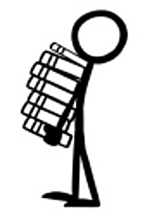
Agenda
1.
2.
3.
4.
5.
6.
7.
8.
9.
10.
11.
12.
13.
Introduction
SOBANE-Observation
SDRPI
Méthode DIP
QFT
IVOB
MBI
JCQ (Karasek)
COPSOQ
Questionnaire AT
Synthèse
Questions
Contacts

Slide 3

1. Introduction
ARI PsySoc
  Pas de méthodologie standardisée pour les ARI PsySoc
  Nécessité d’adapter les outils au contexte local
TOUJOURS choix outils / méthodologie e.f.d. contexte/situation problématique/sous-culture

Slide 4
2. Outil d’Observation SOBANE
Quand ?
⇨ Problèmes psychosociaux résiduels après screening “Déparis”
Quoi ?
⇨ Checklist « guide d’observation aspects psychosociaux » du SPF ETCS (Avril 2008)
⇨ Réunion même groupe de travail Déparis + discussion
Qui ?
⇨ Coordinateur: PC+ et/ou CP SLPPT

Slide 5
3. SDRPI
Quand ?
⇨ ARI PsySoc ponctuelles : a priori / a posteriori
⇨ Outil d’analyse / Intervention formelle collective
Quoi ?
⇨ Questionnaire 25 questions + interviews
⇨ Systeem/Doelen/Rollen/Procedures/Interpers. relaties
Qui ?
⇨ Mise en œuvre : PC/PC+ et/ou CP SLPPT et/ou CP PsySoc

Slide 6
4. Méthode DIP
Quand ?
⇨ ARI PsySoc ponctuelles : a priori / a posteriori
⇨ Outil d’analyse / Intervention formelle collective
Quoi ?
⇨ Doelgerichte Interventie Planificatie
⇨ Sessions participatives autour d’une question centrale
⇨ Méthode : identifier les éléments qui coincent (post-its) / Grouper/Labelliser/Prioriser ⇨ arbre des éléments qui coincent/Propositions de solutions
Qui ?
⇨ Accompagnateur DIP : PC/PC+ t/ou CP SLPPT et/ou CP PsySoc

Slide 7
5. QFT
Quand ?
⇨ ARI PsySoc ponctuelles : a priori / a posteriori
⇨ Outil d’analyse / Intervention formelle collective
Quoi ?
⇨ Questionnaire sur la Faisabilité du Travail
⇨ 6 modules : Facteurs PsySoc / Conditions de travail physiques / Sécurité / Santé / Capacité de travail et Intention de rester
⇨ Questionnaire, manuel d’utilisation, guide pour l’exploitation électronique des données (Excel) et rapport-type (canevas) sur www.fonds_de_lexpérience_professionnelle
Qui ?
⇨ PC/PC+ et/ou CP SLPPT et/ou CP PsySoc

Slide 8
6. IVOB
Quand ?
⇨ ARI PsySoc ponctuelles : a priori / a posteriori
Quoi ?
⇨ Instrument voor Vroegtijdige Opsporing van Burn-out
⇨ instrument de screening à remplir durant un entretien avec un travailleur
⇨ Disponible sur : www.respectautravail.be
Qui ?
⇨ PC/PC+ et/ou CP SLPPT et/ou CP PsySoc

Slide 9
7. MBI
Quand ?
⇨ ARI PsySoc ponctuelles : a priori / a posteriori
Quoi ?
⇨ Maslach Burn-out Inventory
⇨ Questionnaire 22 questions
Qui ?
⇨ PC/PC+ et/ou CP SLPPT et/ou CP PsySoc

Slide 10
8. JCQ (Karasek)
Quand ?
⇨ ARI PsySoc ponctuelles : a priori / a posteriori
⇨ Outil d’analyse / Intervention formelle collective
Quoi ?
⇨ Job Content Questionnaire
⇨ Questionnaire : 26 questions
⇨ Marge de contrôle vs degré d’exigence des tâches en combinaison avec le soutien social
Qui ?
⇨ PC/PC+ et/ou CP SLPPT et/ou CP PsySoc

Slide 11
9. COPSOQ
Quand ?
⇨ Court : 40 questions : ARI PsySoc ponctuelles : a priori/a posteriori / Intervention formelle collective / FPT
⇨ Medium : 80 questions : outil d’analyse
⇨ Étendu : 120 questions : outil d’expertise
Quoi ?
⇨ Copenhagen Psychosocial Questionnaire
⇨ Évaluation des conditions de travail PsySoc
Qui ?
⇨ Court : PC/PC+ et/ou CP SLPPT et/ou CP PsySoc
⇨ Medium : CP PsySoc
⇨ Étendu : CP PsySoc et/ou experts

Slide 12
10. Questionnaire AT
Quand ?
⇨ Lors de l’enquête de l’accident de travail
Quoi ?
⇨ Checklist permettant de vérifier et d’objectiver la présence ou non d’aspects psychosociaux
⇨ Si possible, à utiliser lors de l’entretien avec la victime Si pas, avec des témoins ou autres personnes pouvant fournir des infos sur l’accident
⇨ 7 rubriques : compétences pour exécuter la tâche, charge de travail, insécurité d’emploi, modifications récentes du travail, relations professionnelles, climat de sécurité, autres aspects psychosociaux liés à l’accident
Qui ?
⇨ CP SLPPT

Slide 13
11. Synthèse
Handbook
  Outils pour ARI PsySoc
  Outils pour FPT
  Outils pour AT
Workshop SLPPT (Mars 2015)
Fmn continuée PC

Slide 14
12. Questions
?

Slide 15
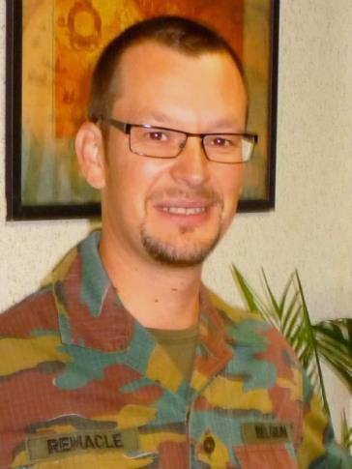
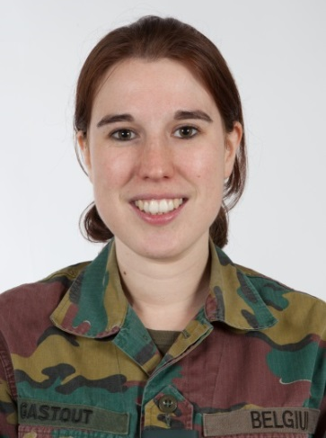
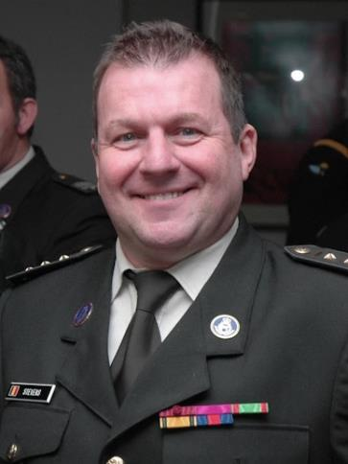

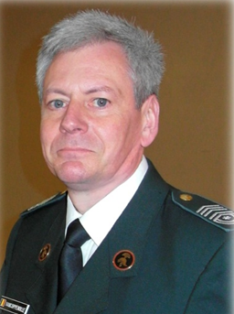
13. Contacts
ACOSWB-SPPT-DPBW-PSYSOC@mil.be
Michel
REMACLE
Laurence GASTOUT
Danny
STEVENS
Marcel
VAN BRITSOM
Luc
VANCOPPENOLLE
9-2820-4368
9-2820-4373
9-2820-5386
9-2820-4042
9-2820-5378

